Slide 1
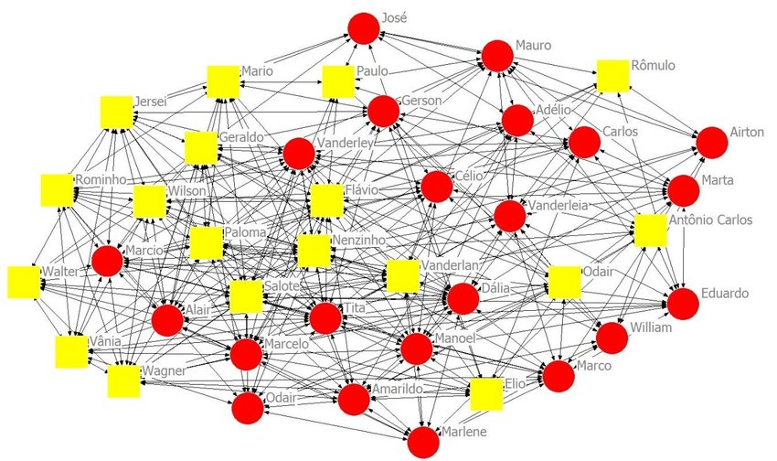
GRAFO SOCIAL

Slide 2

“ORIGEM” DO TERMO

Slide 3
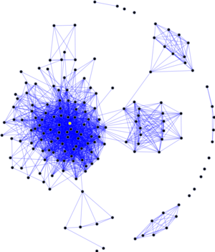
USO PRATICO

